Slide 1
“Срібна доба” російської поезії
Презентацію підготували :
учні 11- Б класу
ХЗОШ І-ІІІ ступенів № 124
Остапенко Анастасія
Стрижакова Яна
Капустян Ілля
Яно Ірина

Slide 2

На зламі ХIХ-ХХ ст. російська поезія, як і західна, теж переживає бурхливий розвиток. У ній домінують авангардистські й модерністські тенденції. Модерністський період розвитку російської поезії кінця XIX — початку XX ст. називають «срібною добою», російським поетичним ренесансом. (назва була обрана за аналогією із «золотою добою», яку ототожнювали з XIX ст., здебільшого - з пушкінською епохою).

Slide 3
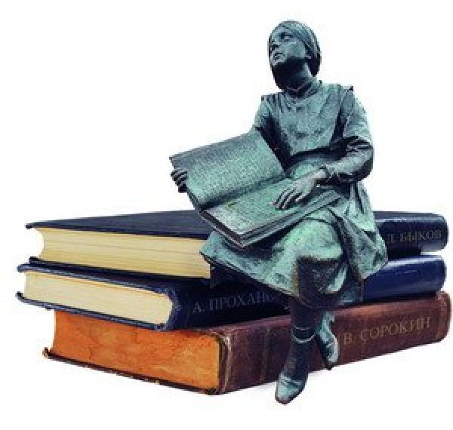
Ідейним підґрунтям розвитку нової російської поезії, став розквіт релігійно-філософської думки, який відбувається в Росії на межі ХІХ-ХХ ст.
До основних представників належать М. Федоров, М. Бердяєв, П. Флоренський, М. Лосський, С. Франк та інші, серед яких чи не найбільш безпосередній вплив на формування ідейної основи російського поетичного модернізму справив визначний російський мислитель і поет Володимир Сергійович Соловйов.

Slide 4
Основні літературні напрями “срібної доби” :
Символізм
Акмеїзм
Футуризм
Імажинізм

Slide 5
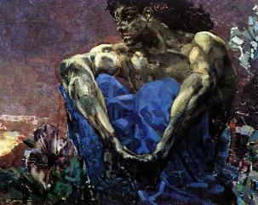
Символізм
Символізм - напрям у літературі та мистецтві, яке вперше з'явилося у Франції в останній чверті XIX століття і до кінця століття поширилося в більшості країн Європи. Але після Франції саме в Росії символізм реалізується як найбільш масштабне, значне й оригінальне явище в культурі.
Символіст Врубель “Демон,що сидить”

Slide 6
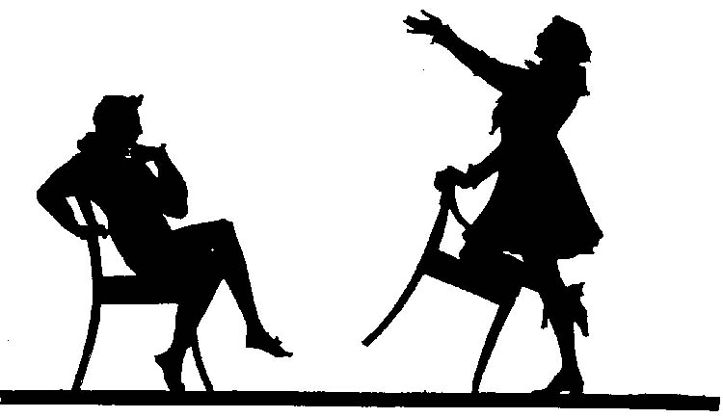
У російському символізмі не було єдності концепцій, не існувало жодної школи, жодного стилю.
Символізм збагатив російську поетичну культуру безліччю відкриттів.
Символізм – перша значна модерніська течія у Росії. За часом формування і за особливостями світоглядної позиції в російській символізмі прийнято виділяти два основних етапи.

Slide 7
Етапи символізму у Росії
Поетів, котрі дебютували в 1890-і роки, називають «старшими символістами» (В. Брюсов, К. Бальмонт, Д. Мережковський, 3. Гіппіус, Ф. Сологуб та ін.).
Письменники проголосили нові принципи мистецтва на засадах зарубіжного модернізму.
Критика назвала їх “декадентами”
У 1900-і роки в символізм влилися нові сили, суттєво обновили вигляд течії (А. Блок, А. Білий, В. Іванов та ін.). Прийняте позначення «другої хвилі» символізму - «младосимволізм».
Символізм – як суто літературне явище.Їх також називали “московськими символістами”

Slide 8
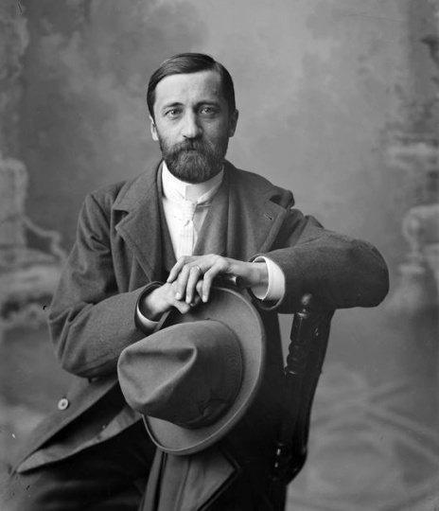
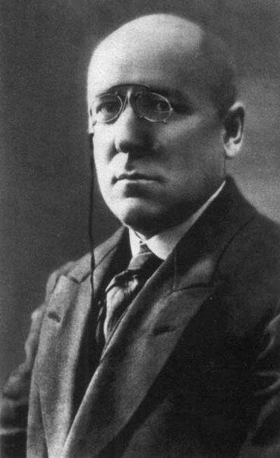
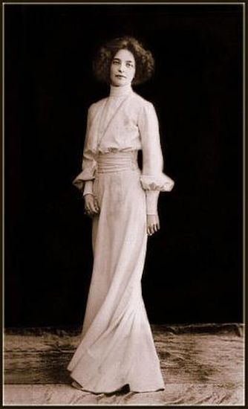
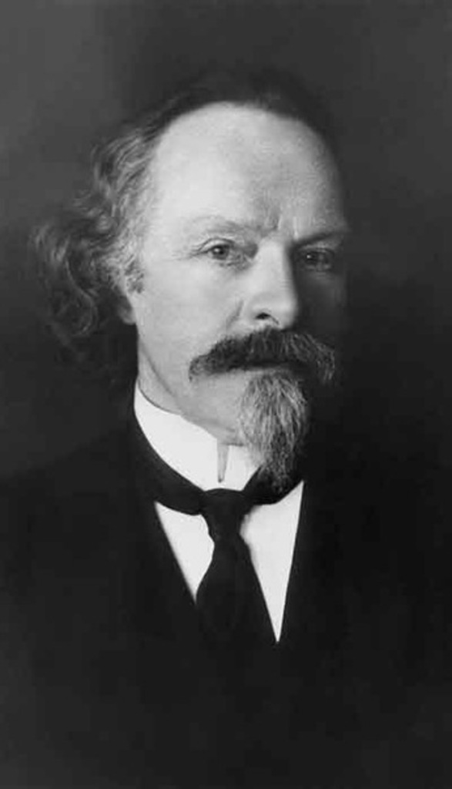
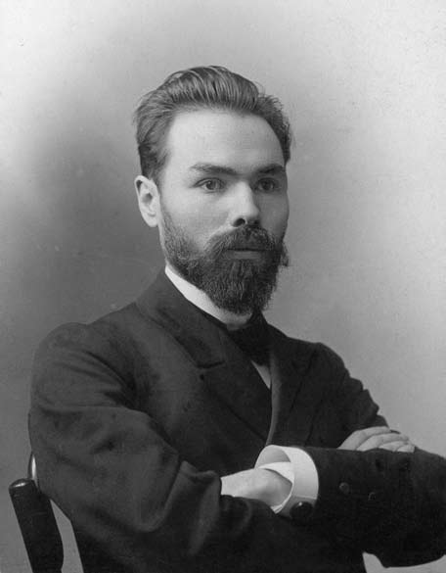
Старші символісти
Дмитро Мережкоський
Федор Сологуб
Зінаїда Гіппіус
Валерій Яковлевич Брюсов
Костянтин
Бальмонт

Slide 9
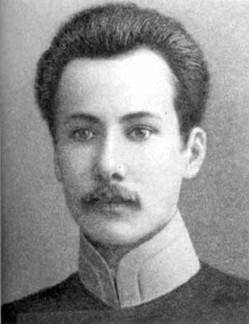
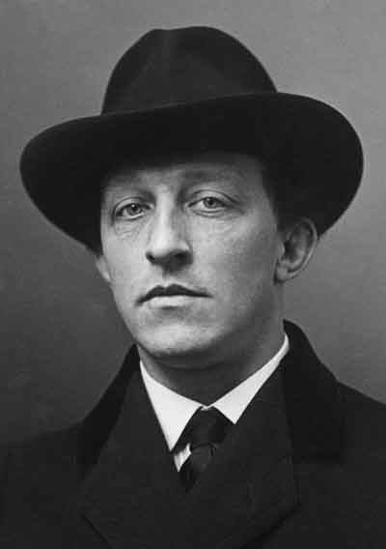
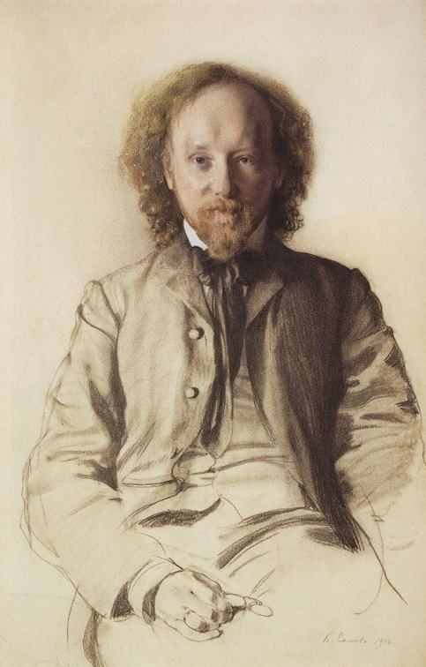
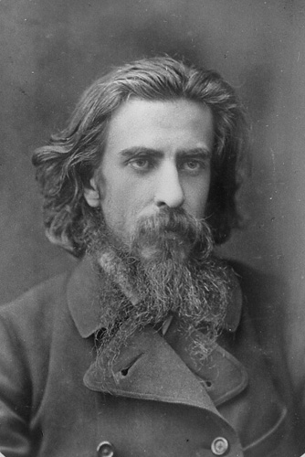
Московьскі символісти
Андрій Бєлий
Олександр Блок
В`ячеслав Іванов
Соловйов Володимир

Slide 10
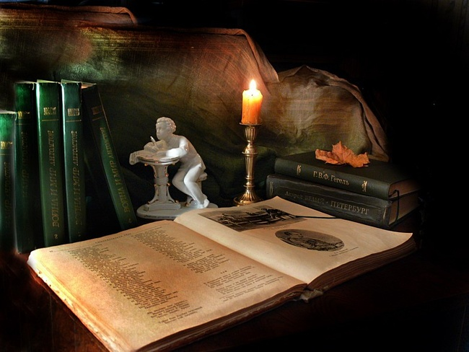
Російських символістів різних поколінь об'єднували настрої заперечення матеріалістичної філософії та естетики, недовіри до раціонально-логічного пізнання світу, осмислення мистецтва як найвищої цінності й розуміння митця як творця власного художнього світу та пророка, що сприяє майбутньому «перетворенню Всесвіту»
Для багатьох символістів був характерний пошук містичного синтезу життя та творчості.

Slide 11

Акмеїзм
Акмеїзм – це напрям, що зародився в російській поезії в 1910 р. як альтернативний символізмові в момент його кризи і розколу.
Прихильники акмеїзму називали себе “адамістами”.
Назва походить від імені першої біблійної людини Адама. Спочатку акмеїсти об'єдналися навколо спілки "Цех поетів" (1911—1914 pp.). Вони мали друкований орган — журнал "Гіперборей", редактором якого був М. Лозинський.

Slide 12

У 1912 році всередині "Цеху поетів" виникла нова поетична течія. Акмеїсти видавали журнал "Аполлон" (1909—1917 pp.). У 1913 році у ньому були надруковані маніфести акмеїстів — стаття "Спадщина символізму та акмеїзм" М. Гумільова і "Деякі напрями в сучасній російській поезії" С. Городецького

Slide 13
Николай Гумилёв стаття
«Наследие символизма и акмеизм» із журналу «Аполлон»
«… Для внимательного читателя ясно, что символизм закончил свой круг развития и теперь падает….
…На смену символизма идет новое направление, как бы оно ни называлось, — акмеизм ли, или адамизм, — во всяком случае, требующее большего равновесия сил и более точного знания отношений между субъектом и объектом, чем то было в символизме. Однако, чтобы это течение утвердило себя во всей полноте и явилось достойным преемником предшествующего, надо, чтобы оно приняло его наследство и ответило на все поставленные им вопросы. Слава предков обязывает, а символизм был достойным отцом.»

Slide 14
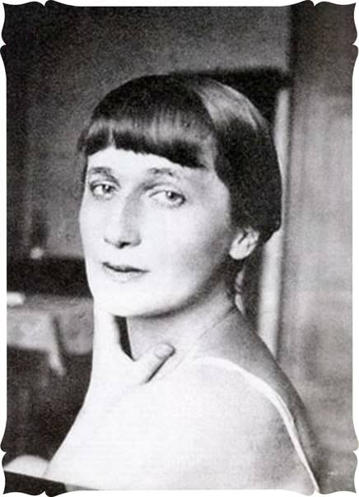
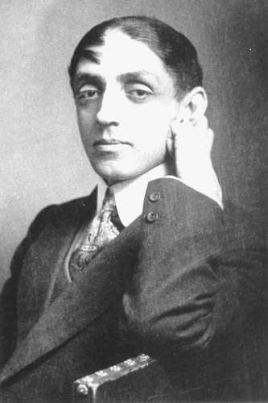
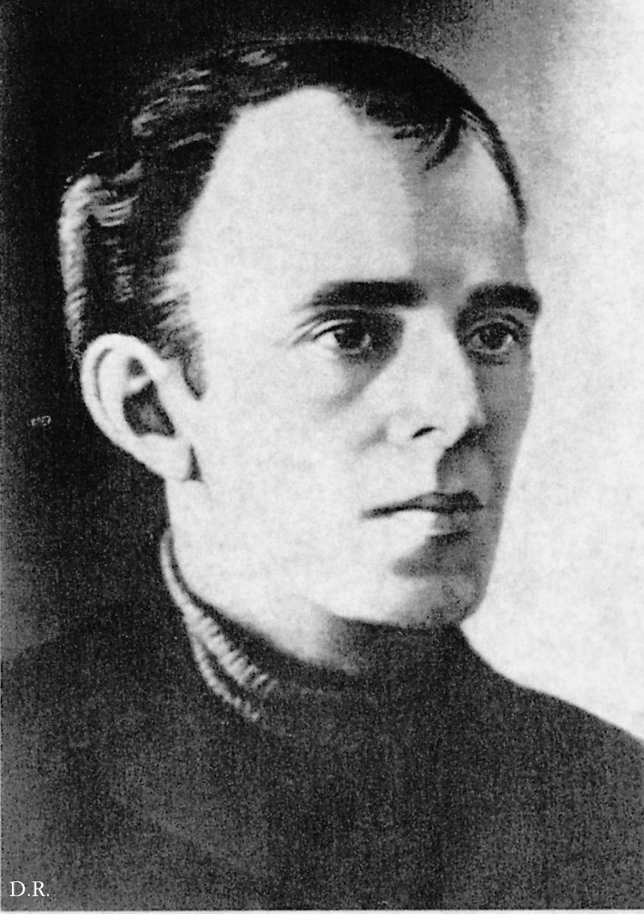
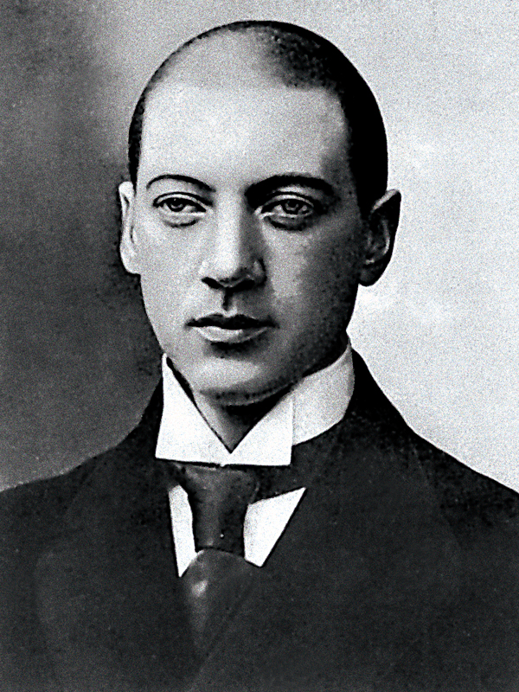
Представники акмеїзму:
А. Ахматова,
О. Мандельштам,
М. Гумільов,
М. Кузьмін
Ахматова
Кузьмін
Мандельштам
Гумільов

Slide 15
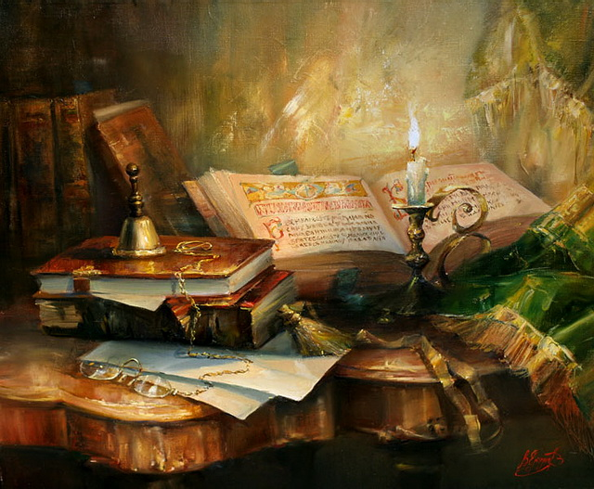
Поезія акмеїзму відзначалася підвищеною схильністю до культурних асоціацій, вона вступала в перекличку з минулими літературними епохами. «Тоска по мировой культуре», – так визначив пізніше акмеїзм О. Мандельштам.

Slide 16

Футуризм
Російський футуризм (що означає «майбутнє») виник у 1910-х роках. Загальною основою футуристичного руху в Росії було передчуття краху старого світу й передчуття майбутнього «світового перевороту».
Естетичні засади російських футуристів були висловлені в маніфесті «Ляпас суспільному смакові» (1912) У маніфесті з зухвалою назвою вони закликали "скинути Пушкіна, Достоєвського, Толстого з пароплава сучасності".

Slide 17
Текст маніфесту
Читающим наше Новое Первое Неожиданное.
Только мы — лицо нашего Времени. Рог времени трубит нами в словесном искусстве.
Прошлое тесно. Академия и Пушкин непонятнее гиероглифов. Бросить Пушкина, Достоевского, Толстого и проч. и проч. с парохода Современности.
Кто не забудет своей первой любви, не узнает последней.
Кто же, доверчивый, обратит последнюю Любовь к парфюмерному блуду Бальмонта? В ней ли отражение мужественной души сегодняшнего дня? Кто же, трусливый, устрашится стащить бумажные латы с чёрного фрака воина Брюсова? Или на них зори неведомых красот?
Вымойте ваши руки, прикасавшиеся к грязной слизи книг, написанных этими бесчисленными Леонидами Андреевыми
Всем этим Максимам Горьким, Куприным, Блокам, Сологубам, Аверченко, Чёрным, Кузминым, Буниным и проч. и проч. — нужна лишь дача на реке. Такую награду даёт судьба портным.
С высоты небоскрёбов мы взираем на их ничтожество!
Мы приказываем чтить права поэтов:
1. На увеличение словаря в его объёме произвольными и производными словами (Слово-новшество).
2. На непреодолимую ненависть к существовавшему до них языку.
3. С ужасом отстранять от гордого чела своего из банных веников сделанный вами Венок грошовой славы.
4. Стоять на глыбе слова «мы» среди моря свиста и негодования.
И если пока ещё и в наших строках остались грязные клейма ваших «здравого смысла» и «хорошего вкуса», то всё же на них уже трепещут впервые зарницы Новой Грядущей Красоты Самоценного (самовитого) Слова.

Slide 18

Його розвиток відбувався за умов складної взаємодії чотирьох угруповань: «Гілея» (кубофутуристи) - В. Хлєбников, брати Д. і М. Бурлюки, О. Кручених, В. Маяковський та інші, «Асоціація егофутуристів» - І. Сєверянін, К. Олімпов та інші, «Мезонін поезії» - В. Шершеневич, Р. Івлєв та інші, “Центрифуга” - С. Бобров, Б. Пастернак, М. Асєєв та інші.

Slide 19
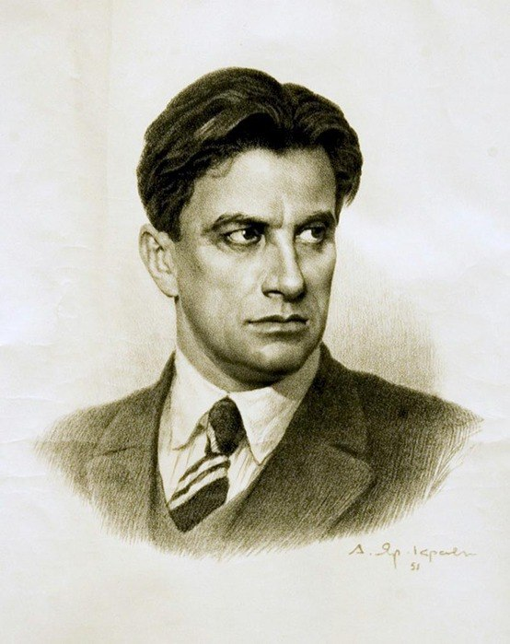
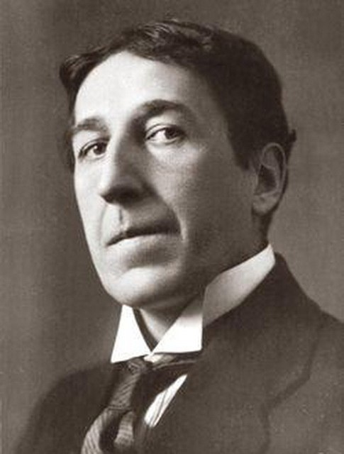
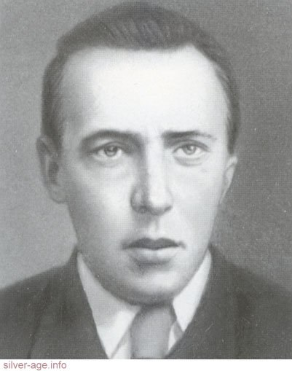
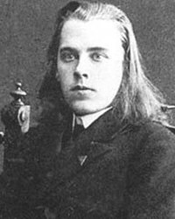
«Гілея» (кубофутуристи)
«Асоціація егофутуристів»
Маяковський
Сєверянін
Хлєбніков
Олімпов

Slide 20
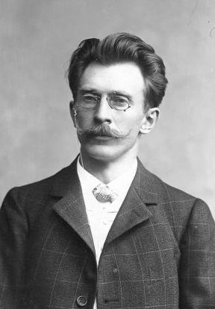
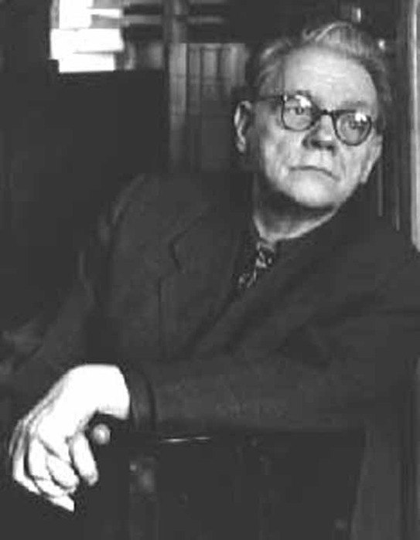
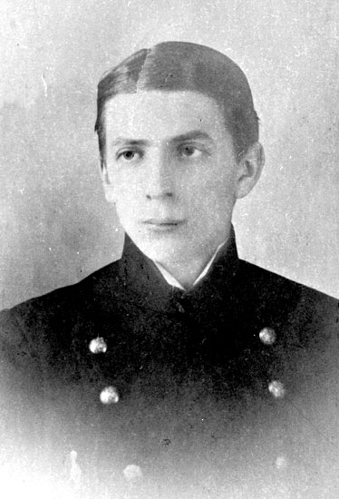
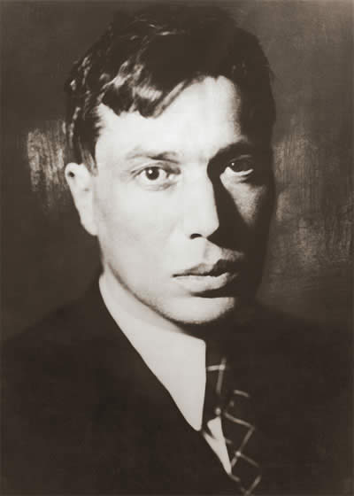
«Мезонін поезії»
“Центрифуга”
Шершеневич
Бобров
Івлєв
Пастернак

Slide 21

Імажинізм
Імажинізм (образ) - літературно-художня течія, що виникла в Росії в перші післяреволюційні роки на основі літературної практики футуризму.
Імажиністи вперше заявили про себе 1919 року. Появу цієї течії в російській поезії спричинив модерністський напрямок імажизм, який виник в Англії напередодні Першої світової війни і проіснував до середини 20-х років XX ст.

Slide 22
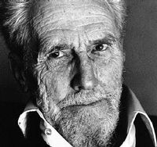
Про імажизм в Росії дізналися зі статті З. О. Венгерової «Англійські футуристи» (сб. «Стрелец». Пг., 1915 (рос.)):
«Ми не футуристи — писав Е.Паунд, — в поезії ми «імажисти». Наше завдання зосередитися на образах, що складають первісну стихію поезії…».
Однак російських імажиністів не можна назвати спадкоємцями імажістів.
Представники імажинізму ніколи не називали англійських поетів своїми попередниками. Теоретична програма імажіністів багато в чому перегукувалася з вмістом декларацій кубофутуристів, — незважаючи на взаємне заперечення цими групами один одного.

Slide 23

20 січня 1919 в Московському відділенні Всеросійського союзу поетів пройшов перший вечір імажиністів.
На наступний день була опублікована перша «Декларація імажиністів», яку підписали поети Сергій Єсенін(один із засновників), Рюрік Івнєв, Анатолій Марієнгоф, Вадим Шершеневич та художники Борис Ердман і Георгій Якулов. Пізніше до імажиністського руху приєдналися Іван Грузинов, Олександр Кусиков (Кусікян), Микола Ердман (брат художника Бориса Ердмана), Матвій Ройзман. Виник «Орден імажиністів».
Обкладинка журналу"Зарево заводов" №2, м. Самара, в якому у 1919 р.була надрукована"Декларація імажиністів"

Slide 24



Афіша Вечора лірики імажиністів у кафе "Стойло пегаса". 1920 р.
Перша книга

Slide 25
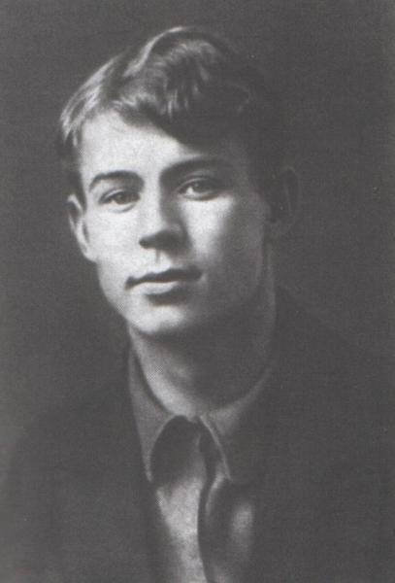
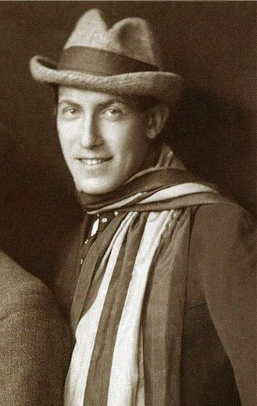
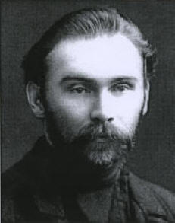
Представники імажинізму:
Єсенін
Марієнгоф
Клюєв

Slide 26
Висновок
Незважаючи на розбіжності у світогляді представників різних напрямів модернізму початку XX ст., російські поети зробили величезний внесок в історію поезії. Вони відобразили у своїх творах той нелегкий період економічного і суспільного розвитку світу першої половини XX ст. За "срібної доби" з'явилися поети, які. і донині користуються серед читачів популярністю.

